Slide 1
プログラミングの基礎
３章 ロボットプログラミングをはじめよう
3.3 52ページ

Slide 2
配列
p.55 3.3.2

Slide 3
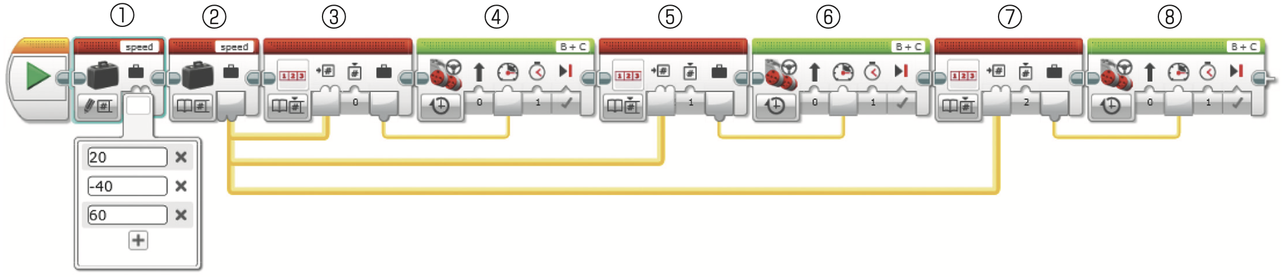
EV3-SWによる記述

Slide 4
ブロックの説明
ブロック ① : 変数ブロック(赤色のデータ操作ブロック中にあります)を使って，speed という名前の変数を作成し，書き込みモードの数値配列を選択してこの変数を配列として扱うことを明示し，その配列に 3 つの数値 20, −40, 60 を代入しています.
ブロック ② : 変数ブロックを使って，配列 speed から，読み込みモードの数値配列を選択して，値を ③ と ⑤ と ⑦ の配列操作ブロックの配列入力にデータワイヤーでつなぎます.
ブロック ③ : 配列操作ブロックを使って，インデックスで読み込みモードの数値を選択して，インデックス「0」(配列の 1 つ目の値)を指定して，値を ④ のパワーにデータワイヤーでつなぎます.
ブロック ④ : ステアリングブロックで，秒数モードに設定して，「ステアリング:0」「パワー:配列 speed から取り出した値」「時間:1 秒」「ブレーキ方法:真」にすると，パワー 20 でロボットが 1 秒間前進し，停止します.
ブロック ⑤ : 配列操作ブロックを使って，インデックスで読み込みモードの数値を選択して，インデックス「1」(配列の 2 つ目の値)を指定して，値を ⑥ のパワーにデータワイヤー でつなぎます.
ブロック ⑥ : ⑤ と同じように，ステアリングブロックを設定すると，パワー −40 となって，反対方向に倍の速さで 1 秒間動作し，停止します.
ブロック ⑦ : 配列操作ブロックを使って，インデックスで読み込みモードの数値を選択して，インデックス「2」(配列の 3 つ目の値)を指定して，値を ⑦ のパワーにデータワイヤーでつなぎます.
ブロック ⑦ : ⑤ と同じように，ステアリングブロックを設定すると，パワー 60 となって，前向きに 1.5 倍の速さで 1 秒間動作し，停止します.

Slide 5
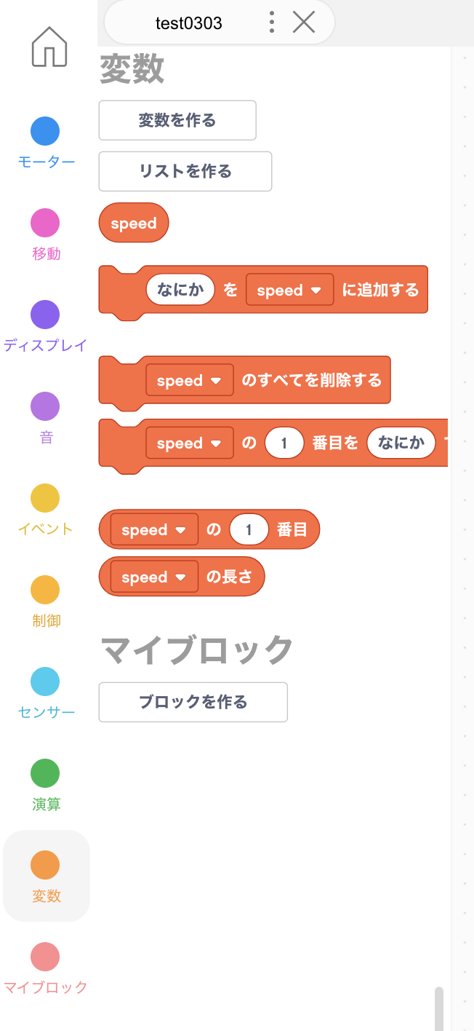
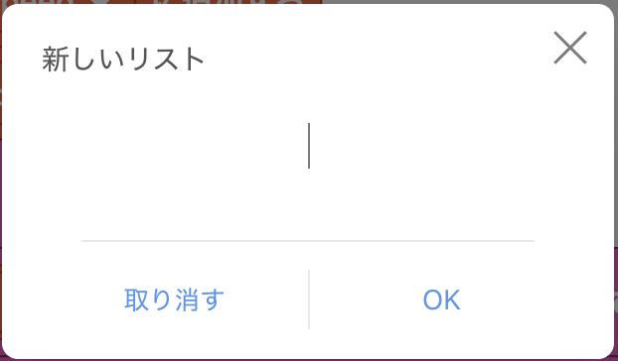
EV3 Classroomによる記述（1）リストの設定
②
配列は「リスト」を使って表現する
③
出てきたウィンドウで
作りたいリスト名を入力
変数①
↓
リストを作る②
↓
リスト名（配列名） を入力③
↓
リストにデータ を追加する
作成したリストを操作するコマンドが出てくる
最初は「リストに値を追加する」ことから始める
④
①

Slide 6
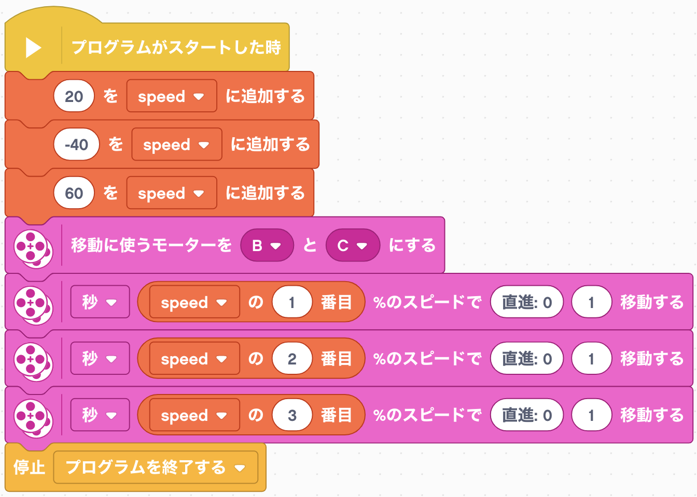
EV3 Classroomによる記述（2）コード
speedというリストに値を追加する．追加した順番に値が入る．
「speedの1番め」に20
「speedの2番め」に-40
「speedの3番め」に60
が入ることになる
定数や文字を指定するところに「リストの何番目（の要素）」の値を入れることができる．

Slide 7
①
ブロック①-③：リストspeedに，速度として用いる値を設定します．
ブロック④：移動ブロックの「移動に使うモーターを設定」ブロックで，「ポート:B」「ポート：C」を設定しています．
ブロック⑤-⑦：移動ブロックの「ステアリングで指定した間，スピードで移動する」ブロックで，「スピード：リストの指定の場所に入っている値」「ステアリング：直進0」「時間：1秒」を設定しています．
②
③
④
⑤
⑥
⑦

Slide 8
microPython
V1
V2（変更箇所は青字）
#!/usr/bin/env pybricks-micropython
from pybricks.ev3devices import Motor
from pybricks.parameters import Port, Stop
from pybricks.robotics import DriveBase
left_motor = Motor(Port.B)
right_motor = Motor(Port.C)
wheel_diameter = 56
axle_track =123
robot = DriveBase(left_motor, right_motor, wheel_diameter, axle_track)
speed = [100, -200, 300]
robot.drive_time(speed[0], 0, 1000)
robot.drive_time(speed[1], 0, 1000)
#!/usr/bin/env pybricks-micropython
from pybricks.ev3devices import Motor
from pybricks.parameters import Port, Stop
from pybricks.robotics import DriveBase
from pybricks.tools import wait
left_motor = Motor(Port.B)
right_motor = Motor(Port.C)
wheel_diameter = 56
axle_track =123
robot = DriveBase(left_motor, right_motor, wheel_diameter, axle_track)
speed = [100, -200, 300]
robot.drive(speed[0], 0)
wait(1000)
robot.drive(speed[1], 0)
wait(1000)
robot.drive(speed[2], 0)
wait(1000)
robot.stop()
V2のDriveBaseクラスには，
driveしかメソッドがないので
wait(1000)を入れ1秒間タイヤを回す（以下同様）

